Slide 1

산업재해를 획기적으로 줄이고 안전하고 건강하게 일할 수 있는 여건을 조성하기 위하여
법의 보호대상을 확대하고, 유해·위험작업 도급을 금지하는 등
산업안전보건법 전부를 개정하였습니다.

Slide 2

01 법의 보호대상이 확대됩니다!
02 유해·위험작업의 사내 도급이 금지됩니다!
03 원청의 책임범위 및 처벌수준이 강화됩니다!
04 사업주의 처벌수준이 강화됩니다!
05 건설업 산업재해예방을 위한 규정이 마련됩니다!
06 근로자 알권리 보장을 위해
물질안전보건자료 관련 제도가 개선됩니다!
07 기타 신설 및 개선 사항

Slide 3
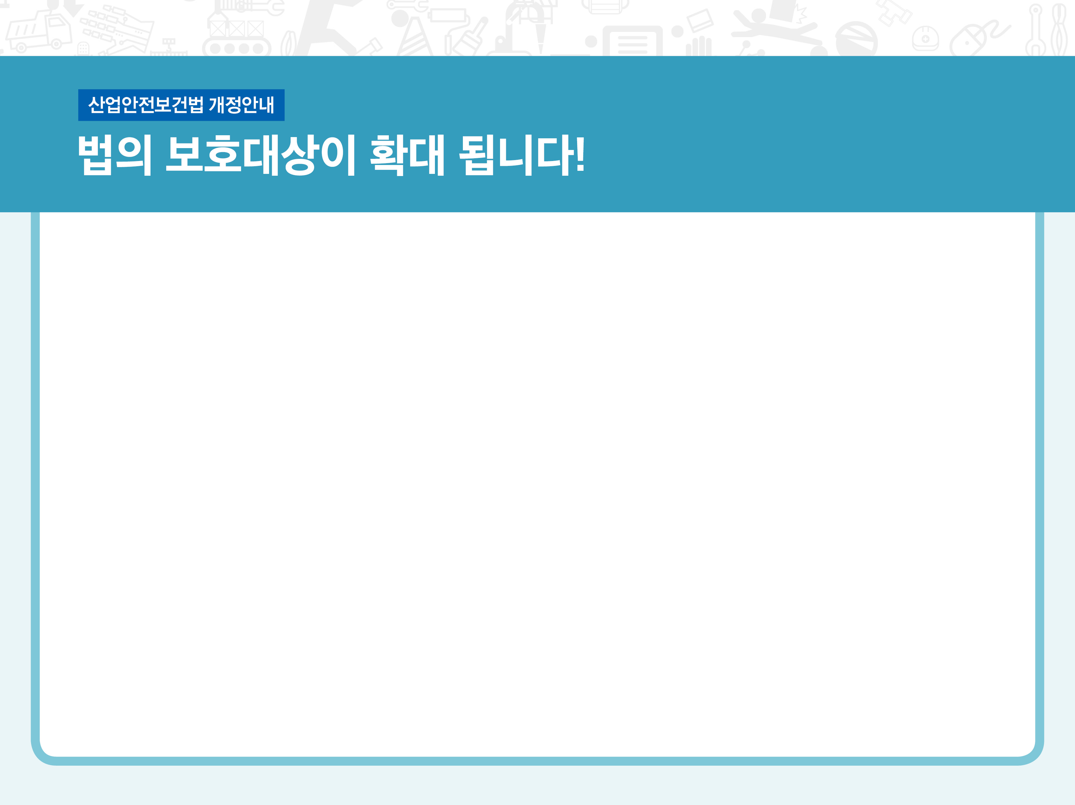

법의 적용대상 확대(시행일 : 2020.1.16)
보호대상 확대 : 근로자 노무를 제공하는 자
법의 보호대상이 특수형태근로종사자와 배달 종사자까지 확대되었고,
앞으로 새로운 노동관계를 고려하여 보호대상을 확대해 나갈 수 있도록 변경

Slide 4
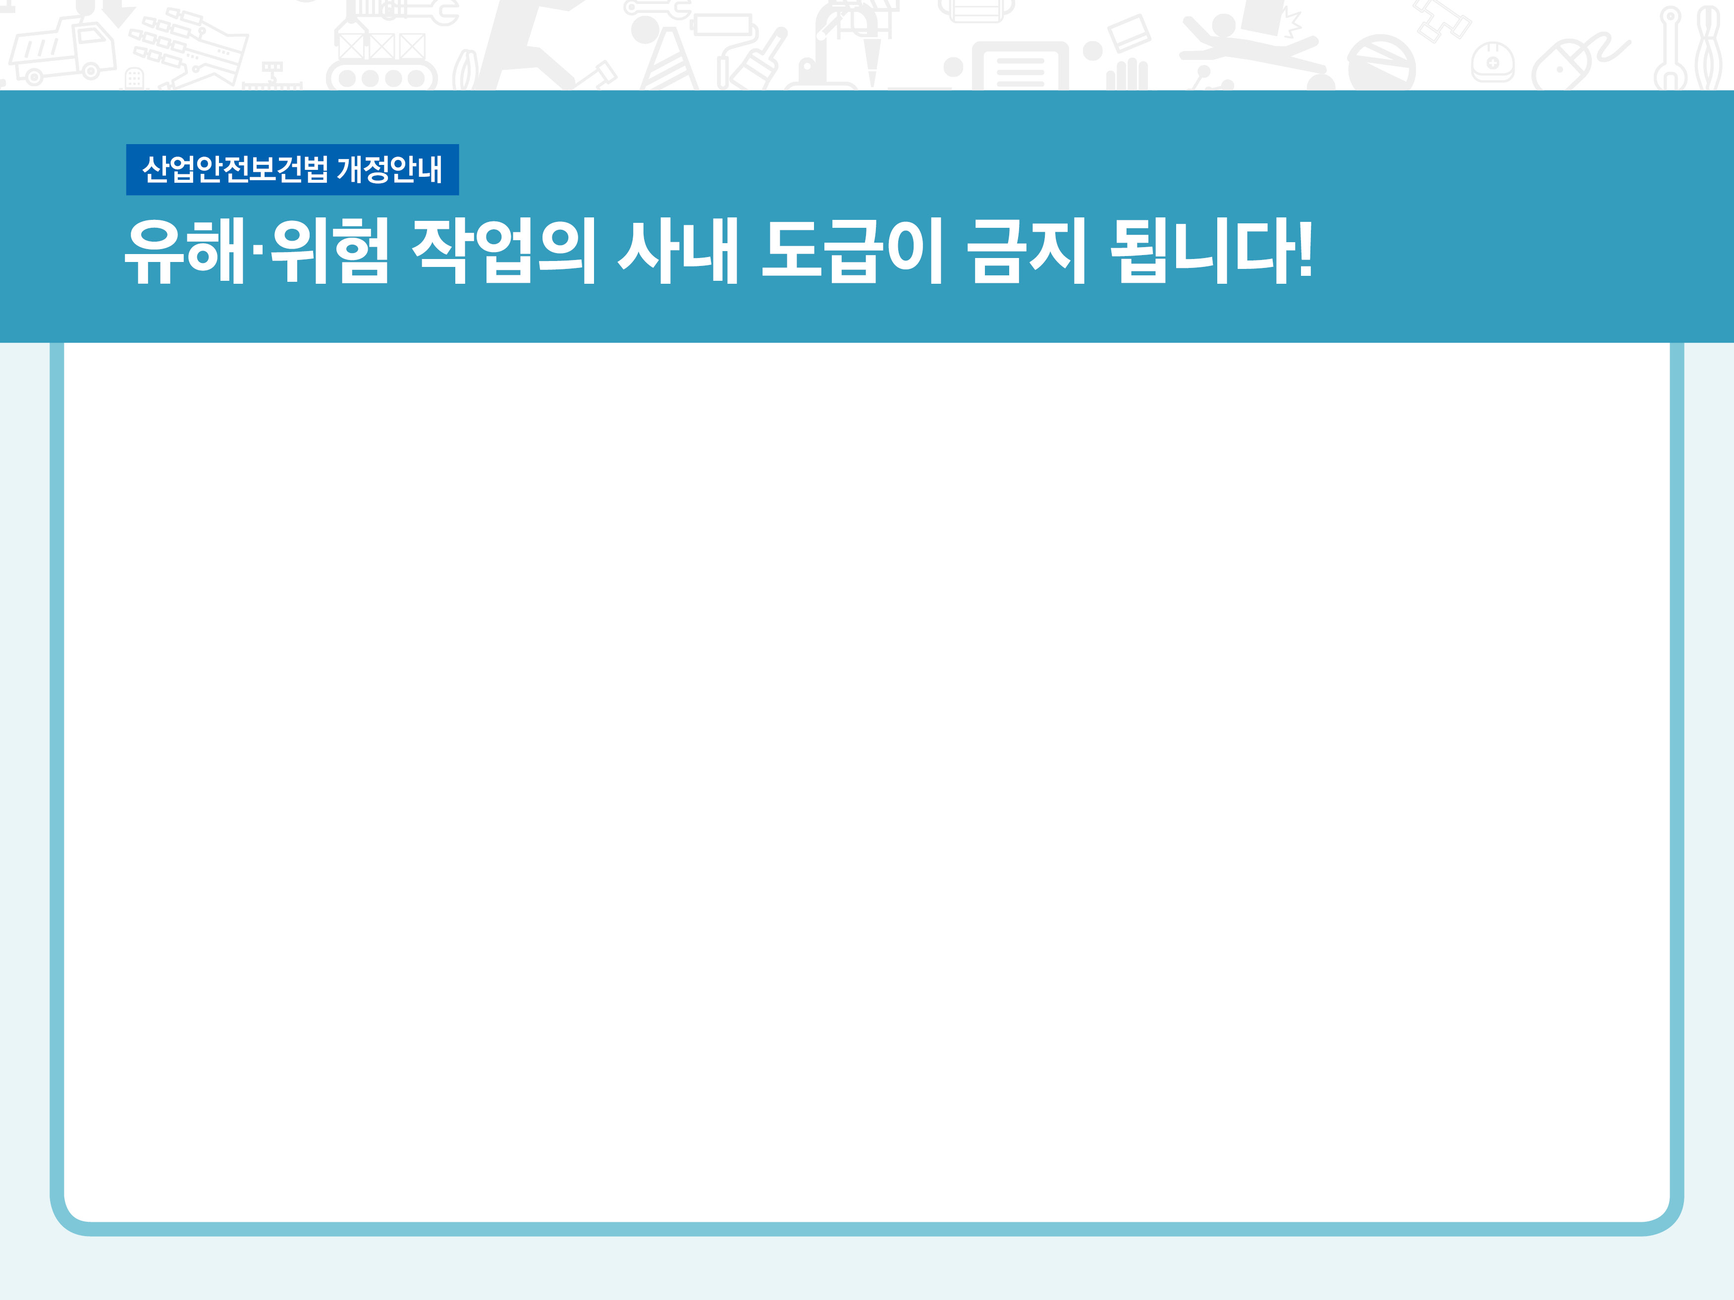

유해·위험 작업 사내도급 금지(시행일 : 2020.1.16)
도금작업, 수은·납·카드뮴의 제련·주입·가공·가열작업, 허가대상물질을 제조·사용하는 작업의 사내 도급 금지
단, 아래의 경우에는 예외적으로 사내 도급을 허용
일시·간헐적인 작업
하청이 보유한 기술이 전문적이고 원청의 사업 운영에 필수 불가결한 경우로서 고용노동부 장관의 승인을 받은 경우
도급의 승인 및 대상 확대(시행일 : 2020.1.16)
급성 독성, 피부 부식성 등이 있는 물질의 취급 등 대통령령으로 정하는 안전 및
보건에 유해하거나 위험한 작업의 사내 도급 시 경우 고용노동부장관의 승인 요함

Slide 5
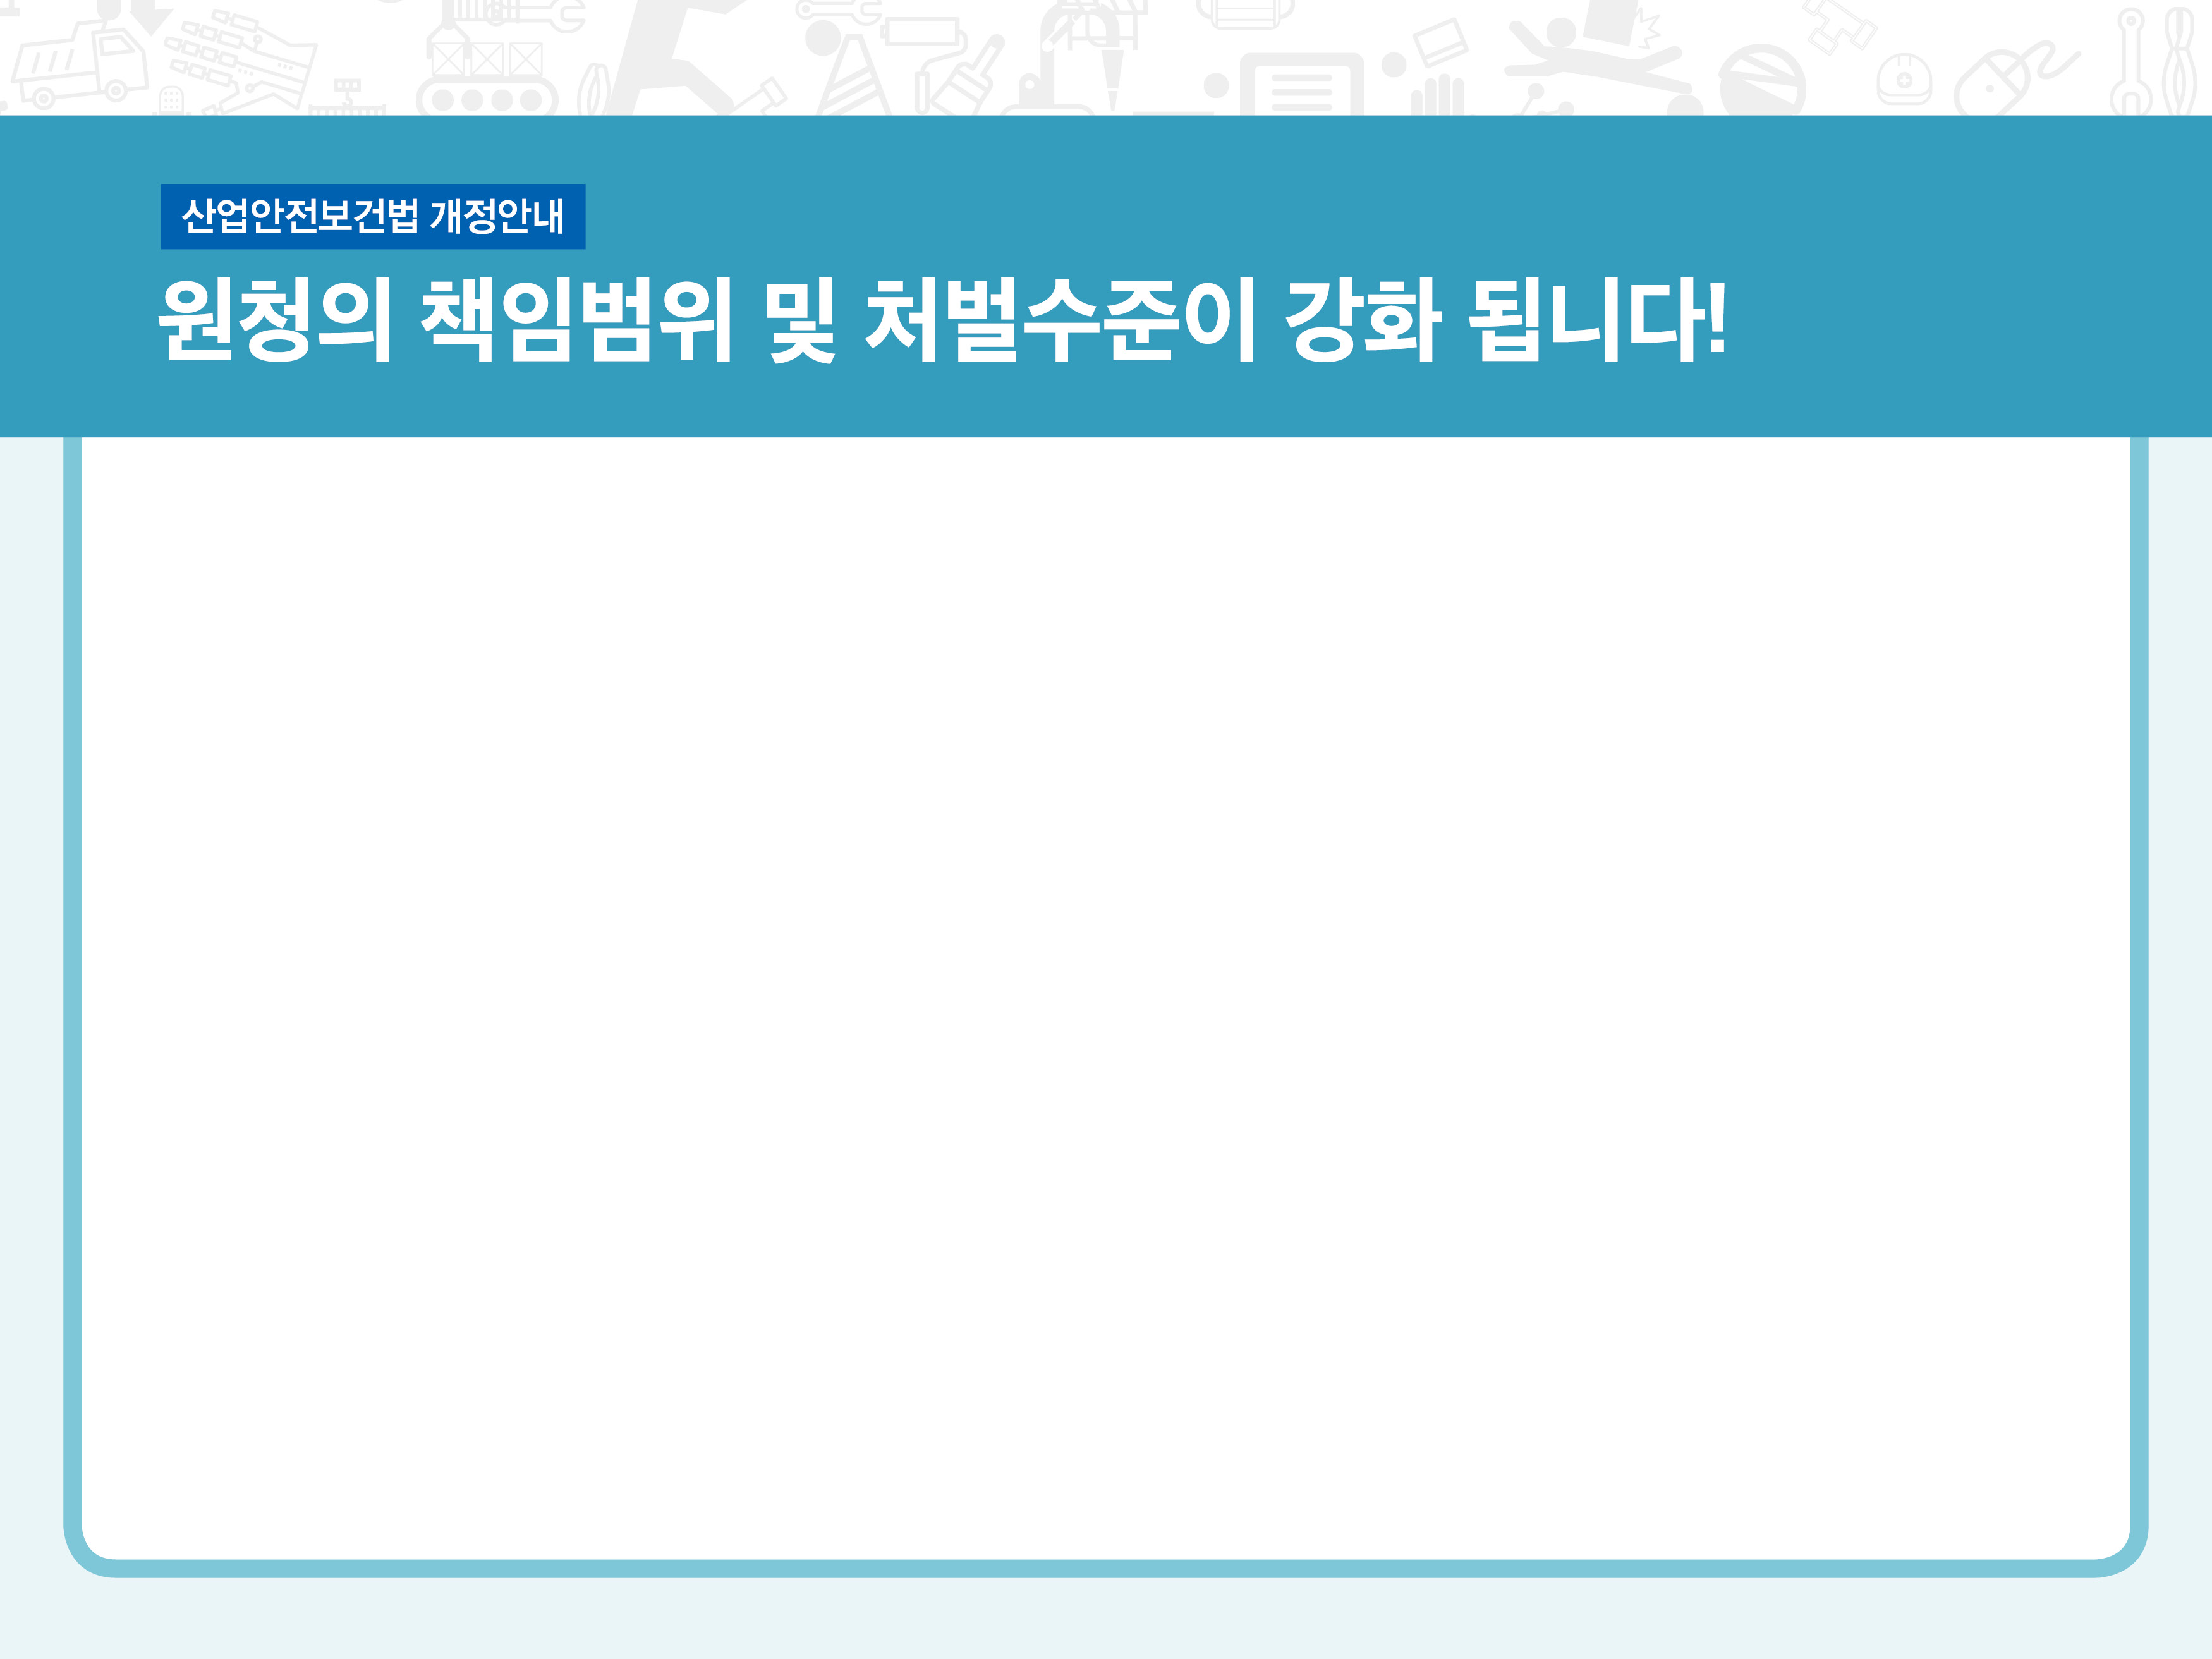


도급인의 사업장 명확화(시행일 : 2020.1.16)
원청이 안전·보건조치를 취해야 하는 장소의 범위를 원청 사업장 전체와 원청이
지정·제공한 장소 중 원청이 지배·관리하는 장소로서 대통령령으로 정하는 장소로 확대
원청이 안전·보건조치 의무 위반 시 처벌수준 강화
안전·보건조치 의무 위반 : 3년 이하의 징역 또는 3천만원 이하의 벌금
근로자 사망 : 7년 이하의 징역 또는 1억원 이하의 벌금

Slide 6
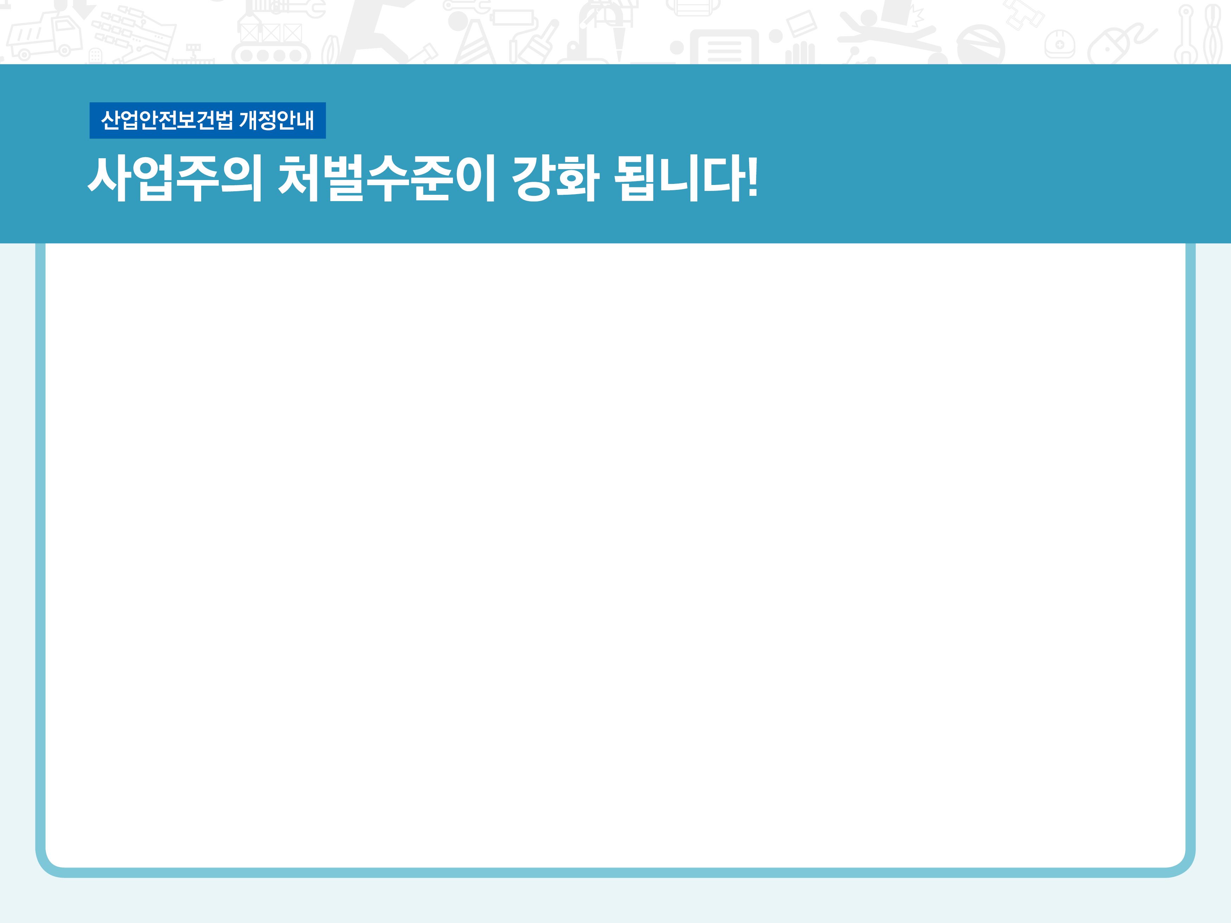
안전·보건조치 위반으로 근로자 사망 시 처벌강화(시행일 : 2020.1.16)
사업주 및 도급인 : 7년 이하 징역 또는 1억원 이하의 벌금
(현행 도급인 : 1년 이하 징역 또는 1천만원 이하 벌금)
형의 선고·확정 후 5년 이내에 다시 안전·보건조치 의무 위반 시 형의 ½까지 가중
법인(원·하청) 처벌수준 강화(1억원 이하 10억원 이하)
200시간 범위에서 수강명령 병과 가능(시행일 : 2020.1.16)
유죄 판결(선고유예 제외) 이나 벌금형 선고의 경우(6개월 이내 집행)
안전·보건조치 위반으로 근로자를 사망에 이르게 한 자

Slide 7
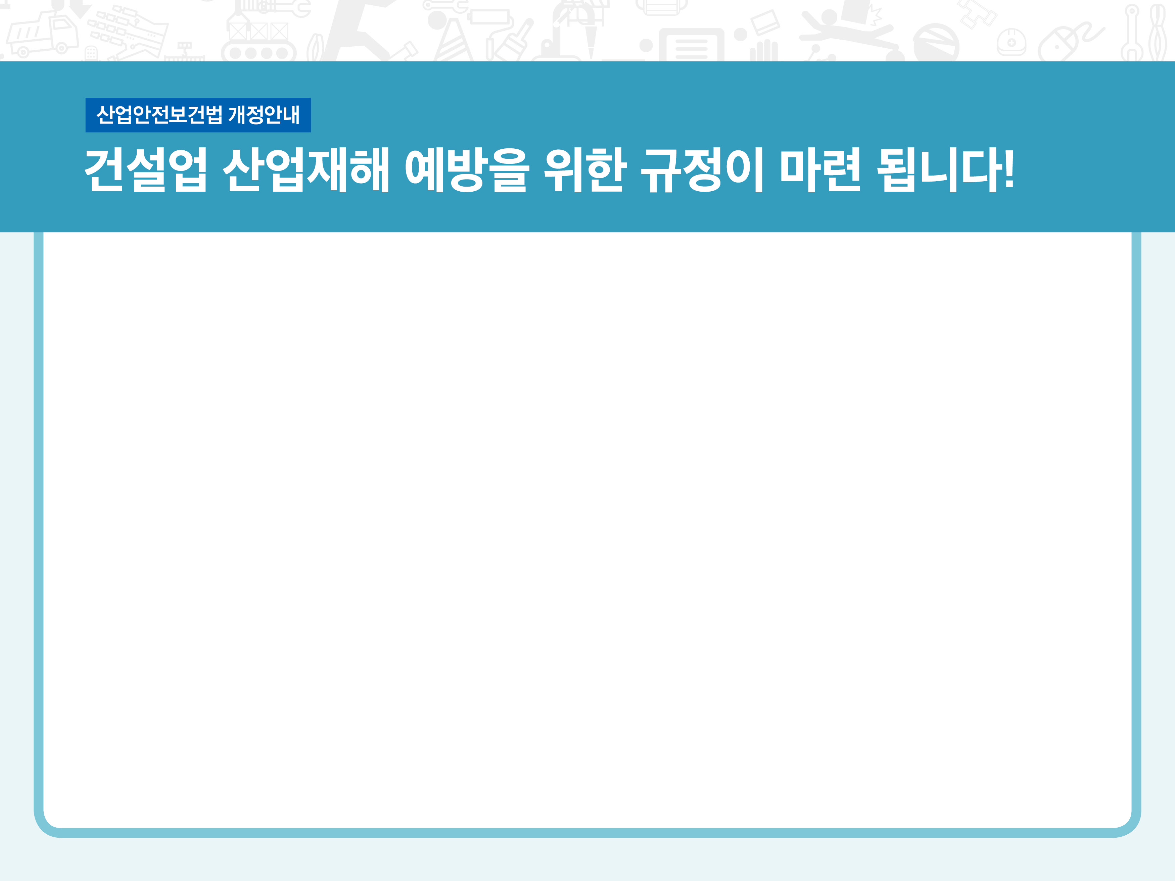

발주자의 예방조치 의무 부과(시행일 : 2020.1.16)
계획
기본안전보건대장 작성 후 설계자에게 제공
설계도서 납품 시 설계안전보건대장 확인 및 시공사 제공
설계안전보건대장 반영한 공사안전보건대장 이행 확인
설계
시공
타워크레인 등 원청의 안전조치 강화(시행일 : 2020.1.16)
건설공사도급인으로 하여금 자신의 사업장에서 타워크레인 등이 설치·작동 되거나 설치·해체·조립 작업이 이루어지고 있는 경우에 동 작업 직접 계약여부와 무관하게 유해·위험방지 조치 의무화
등록한 자가 설치·해체작업 하도록 의무화

Slide 8
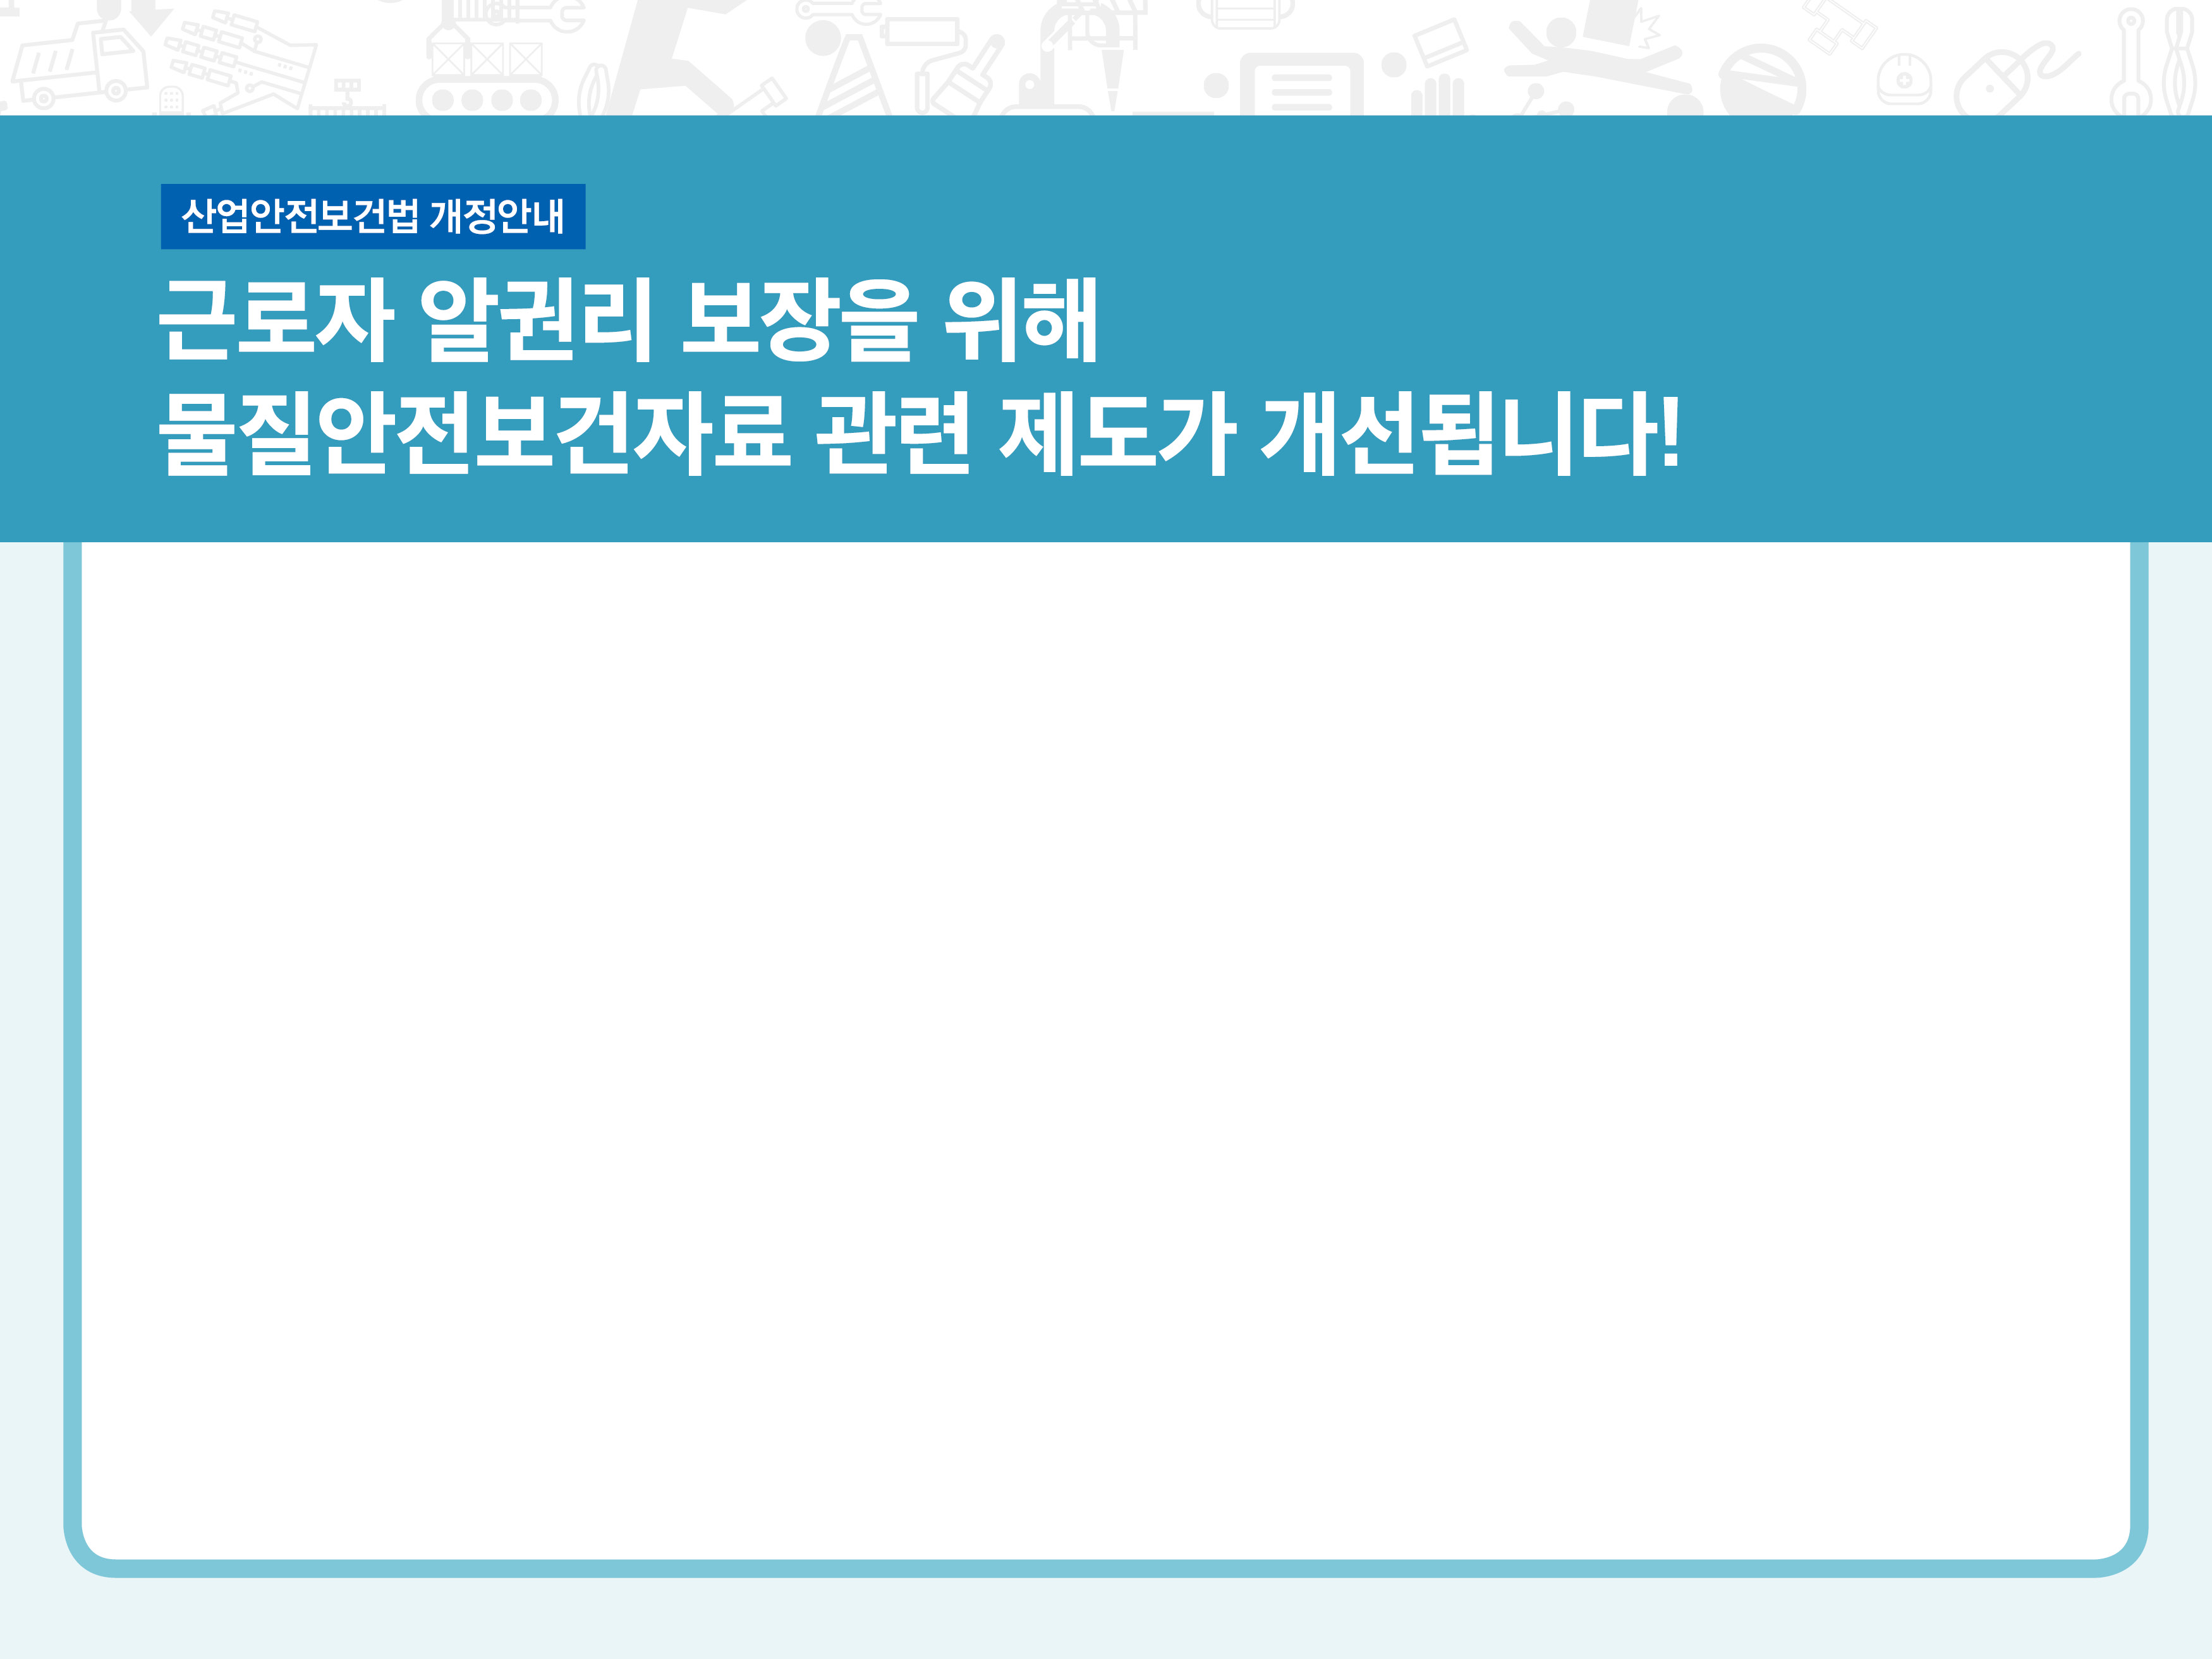

물질안전보건자료의 정부제출 의무(시행일 : 2021.1.16)
제조·수입하려는 자는 고용노동부장관에게도 MSDS 제출
기재대상 제외물질의 구성성분 및 함유량 정보 장관에게 제출
수입자가 미분류 물질 확인서 제출 시 별도 장관제출 면제
정보 비공개 시 사전승인 근거 마련(시행일 : 2021.1.16)
명칭 및 함유량 비공개 필요성 등 결정하고 신청인에게 통보
비공개 정보 요구권자로 역학조사기관과 질병판정위원회 추가
사전승인 유효기간 5년(연장승인 유효기간도 동일)

Slide 9
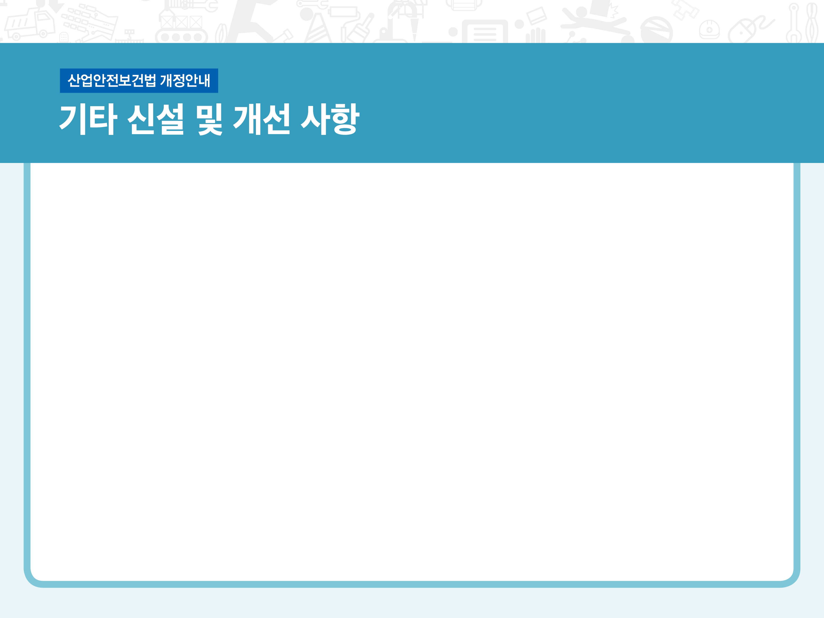

대통령령으로 정하는 일정규모 이상의 주식회사 대표이사는 매년 안전·보건계획을 수립하여 이사회 보고 및 승인을 받고 이행할 의무 부과
사업주는 위험성평가 시 근로자를 참여시킴
정부 책무의 하나로 직장 내 괴롭힘 예방을 위한 조치기준 마련 및 지도·지원을 추가하는 등 근로자 보호를 위한 다양한 제도의 신설 또는 개선

Slide 10



산재 사고사망 절반으로 줄입시다!
일하는 사람들의 안전과 건강 !
안전보건공단이 함께 합니다

